Slide 1




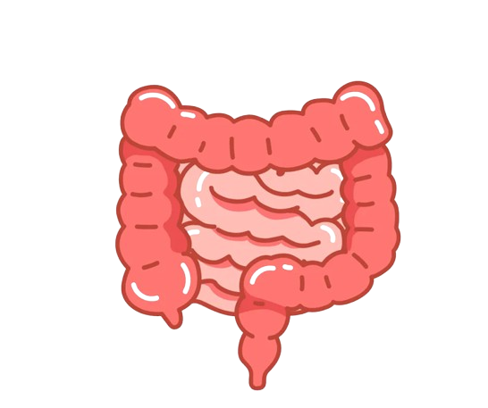


ColonScan
Modelo de Vista
4 + 1
David Alejandro Medina Ruiz 91769

Slide 2



CONTENIDO
1
Vista Lógica
2
Vista de Desarrollo
3
Vista de Procesos
4
Vista Física
5
Escenario principal

Slide 3

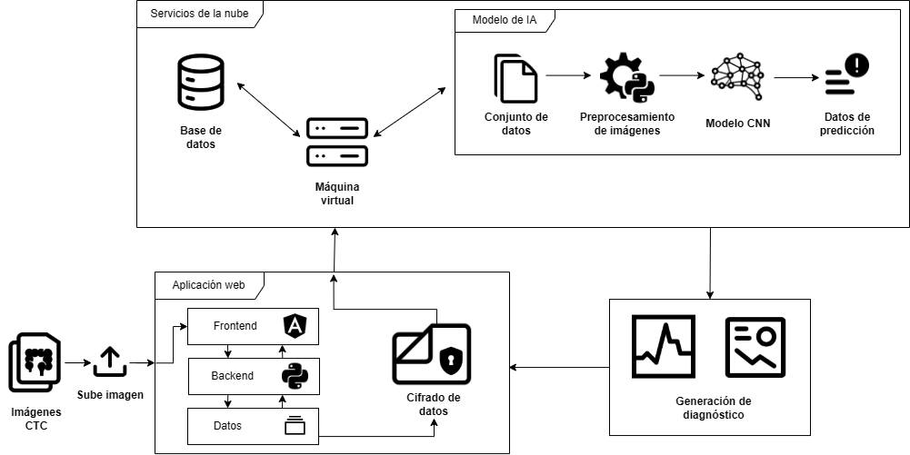
VISTA LÓGICA

Slide 4
VISTA LÓGICA
El anterior diagrama indica a través de términos conceptuales los diferentes procesos, componentes principales y sus interacciones que están presentes en la estructura de la herramienta.
El flujo comienza con la carga de imágenes CTC que son subidas a una aplicación web estructurada en capas (frontend con Angular, backend con Python y capa de datos). Esta aplicación se conecta a servicios en la nube que incluyen una base de datos y una máquina virtual. El componente central es un modelo de IA que procesa las imágenes siguiendo la secuencia:
Conjunto de datos → Preprocesamiento de imágenes → Modelo CNN → Datos de predicción
El modelo CNN se refiere a Convolutional Neural Network enfocado en la lectura de imágenes y su respectivo reconocimiento.
Los resultados son enviados a un módulo de generación de diagnóstico que produce visualizaciones para la interpretación médica. Todo el sistema incorpora cifrado de datos para garantizar la seguridad de la información sensible de los pacientes, creando así un flujo completo desde la adquisición de imágenes hasta la asistencia diagnóstica con el profesional médico.

Slide 5
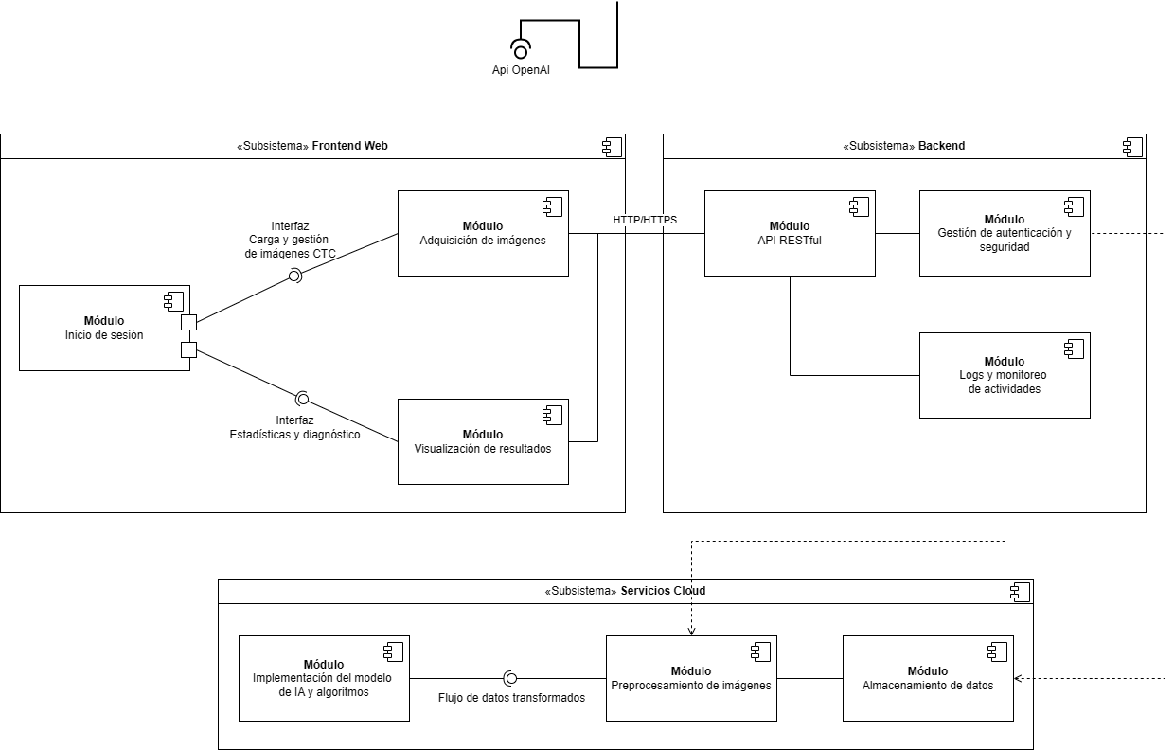
VISTA DE DESARROLLO

Slide 6
VISTA DE DESARROLLO
Este diagrama representa una arquitectura de componentes, la cual se encuentra organizada en tres subsistemas interconectados: el Frontend Web que gestiona la interacción del usuario mediante módulos de inicio de sesión, adquisición de imágenes CTC y visualización de resultados; el Backend que implementa los servicios de API RESTful, autenticación/seguridad y monitoreo de actividades; mientras que, los Servicios Cloud ejecutan el procesamiento intensivo mediante módulos de preprocesamiento de imágenes, implementación de algoritmos de IA y almacenamiento de datos, estableciendo un flujo coherente y conciso donde la información médica sensible se procesa sistemáticamente desde su obtención hasta la presentación del diagnóstico al profesional médico, manteniendo así los estándares de seguridad necesarios para está aplicación de apoyo médico.
Es importante mencionar que este sistema completo va a estar alojado en la nube mediante máquinas virtuales, permitiendo que haya escalabilidad bajo demanda, alta disponibilidad, seguridad y cumplimiento normativo, y un backup para posibles desastres.

Slide 7
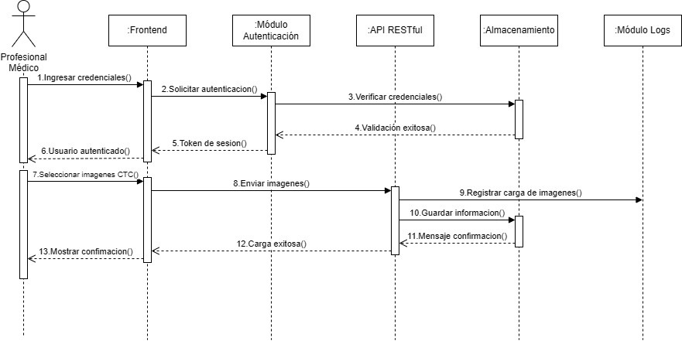
VISTA DE PROCESOS
1. Flujo de autenticación y carga inicial de imágenes CTC

Slide 8
VISTA DE PROCESOS
El diagrama 1, inicia cuando el médico ingresa sus credenciales en el Frontend, que son enviadas al módulo de autenticación para su verificación en la base de datos (el sistema de almacenamiento). Una vez validadas las credenciales, el módulo de autenticación genera un token de sesión que es devuelto al Frontend.
Con la sesión ya establecida, el médico procede a seleccionar las imágenes de colonografía por tomografía computarizada (CTC) que desea analizar; estas imágenes son transmitidas a través de la API RESTful, que se encarga de registrar la actividad de carga en los logs del sistema y almacenar las imágenes en la base de datos. Finalmente, el sistema confirma el almacenamiento exitoso, devolviendo una confirmación a través de la API hacia el Frontend, que notifica al médico que las imágenes han sido cargadas correctamente y están listas para su procesamiento.

Slide 9
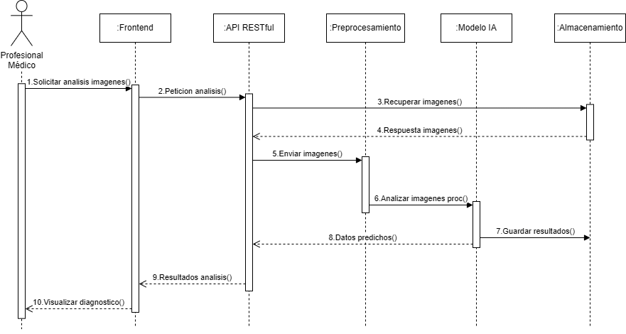
VISTA DE PROCESOS
2. Proceso central de análisis de imágenes mediante IA

Slide 10
VISTA DE PROCESOS
El diagrama 2, el flujo comienza cuando el médico solicita el análisis de una imagen desde la interfaz Frontend, generando una petición que es enviada a la API RESTful. Esta API recupera las imágenes CTC previamente almacenadas en la base de datos y las envía al módulo de preprocesamiento, donde son sometidas a operaciones de normalización, segmentación y preparación para optimizar su calidad antes del análisis. Las imágenes procesadas son entonces transmitidas al módulo del modelo de IA, donde la red neuronal convolucional (CNN) ejecuta algoritmos de aprendizaje profundo para analizar las características indicativas de posibles lesiones cancerosas.
Los resultados del análisis son almacenados en la base de datos para referencias futuras, mientras simultáneamente los datos de predicción son enviados de vuelta a través de la API RESTful hacia el Frontend, donde son transformados en una visualización diagnóstica comprensible que muestra al médico las áreas sospechosas identificadas y la probabilidad de presencia de cáncer colorrectal, facilitando así la toma de decisiones clínicas.

Slide 11
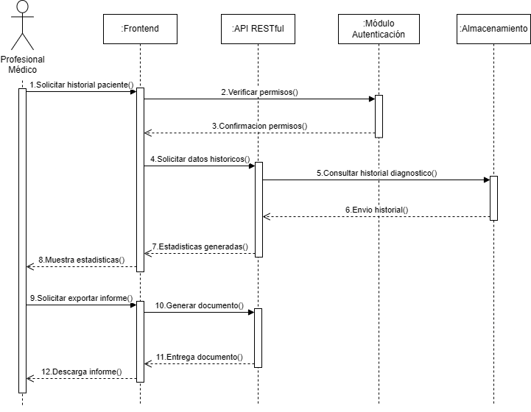
VISTA DE PROCESOS
3. Consulta de datos históricos y generación de informes

Slide 12
VISTA DE PROCESOS
En el diagrama 3, el proceso de consulta histórica inicia cuando el médico solicita el acceso al historial diagnóstico de un paciente a través de la interfaz Frontend, por lo cual desencadena una verificación de permisos por el módulo de autenticación para garantizar que el profesional tiene autorización a fin de ver esta información sensible. Una vez confirmados los permisos, el Frontend realiza una solicitud a la API RESTful para obtener los datos históricos, que a su vez consulta al sistema de almacenamiento para recuperar todos los diagnósticos previos del paciente. Los datos recuperados son enviados nuevamente a la API, donde son procesados para generar gráficos comprensibles, tendencias temporales y estadísticas comparativas que facilitan la interpretación de la evolución del paciente. Estos elementos visuales son devueltos al Frontend para ser mostrados al médico, quien puede examinar patrones de progresión o mejora.
Finalmente, el médico puede solicitar la exportación de un informe completo, acción que genera un documento estructurado a través de la API, el cual es enviado al Frontend para su descarga y así incluirlo en la historia clínica del paciente o para compartir con otros especialistas.

Slide 13
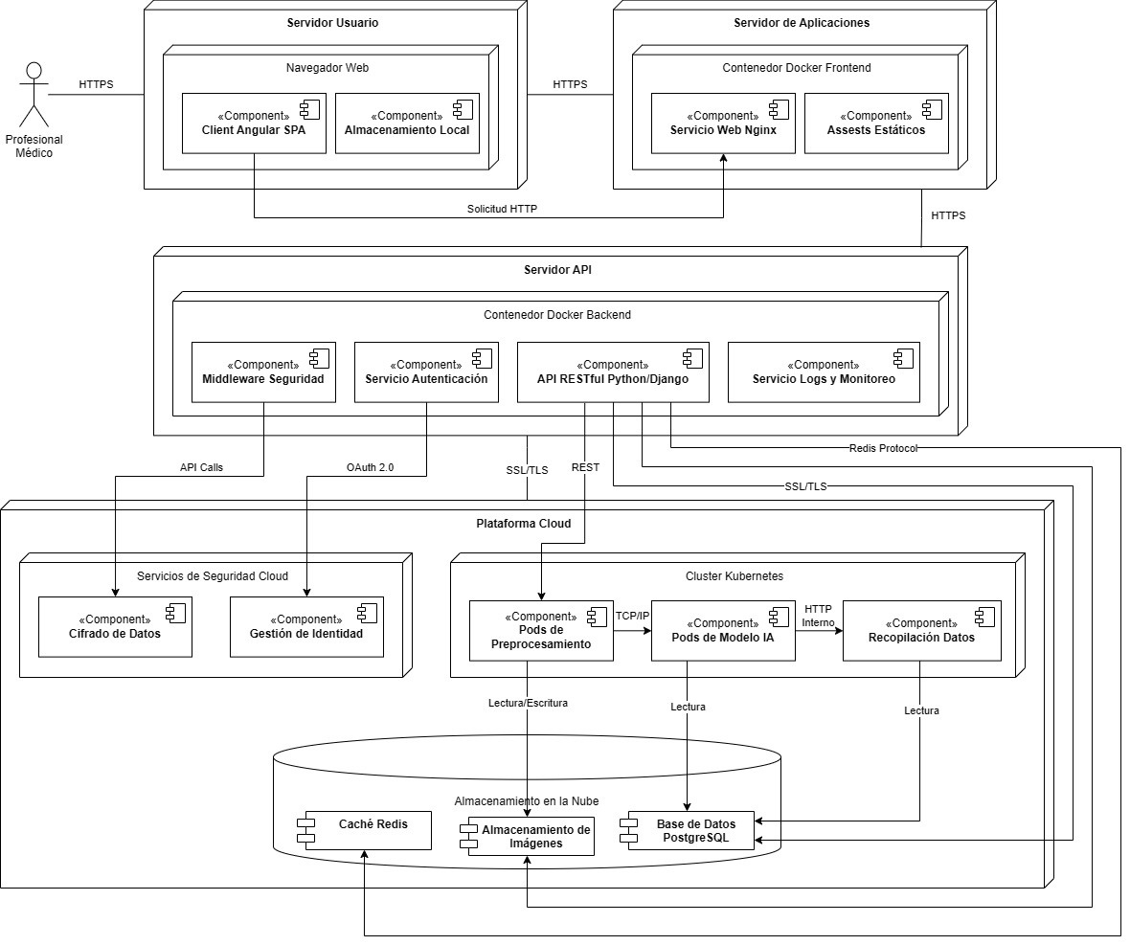
VISTA
FÍSICA

Slide 14
VISTA FÍSICA
En este diagrama se muestra un diseño de despliegue completo para el sistema de detección temprana de cáncer colorrectal. La arquitectura inicia con el profesional médico accediendo desde su dispositivo a través de un navegador web con componentes de Client Angular SPA (Single Page Application) y un almacenamiento local. Este se comunica mediante solicitudes HTTP con el servidor de aplicaciones, que aloja un contenedor Docker para el frontend con Nginx a fin de servir los assets estáticos.
El flujo continúa hacia el servidor API que tiene un contenedor Docker para el backend, el cual incluye la API RESTful desarrollada en Python/Django, junto con servicios de autenticación, middleware de seguridad y registro de actividades. Estos componentes se conectan mediante diferentes protocolos (REST, OAuth 2.0, API Calls, SSL/TLS, y Redis Protocol) con la plataforma Cloud, que incluye servicios de Seguridad Cloud (cifrado de datos y gestión de identidad) y un Cluster Kubernetes que gestiona pods especializados para el preprocesamiento de imágenes, ejecución de modelos de IA y recopilación de datos, permitiendo así una alta escalabilidad y tolerancia a fallos. Finalmente, todos estos componentes interactúan con el almacenamiento en la nube mediante operaciones de lectura/escritura, que incluye Caché Redis, almacenamiento de imágenes y base de datos PostgreSQL, formando así una arquitectura robusta, segura y escalable para el procesamiento y análisis de imágenes médicas.

Slide 15
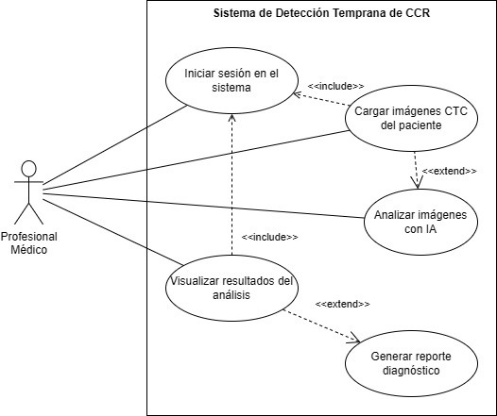
ESCENARIO PRINCIPAL
Análisis de Imágenes CTC para Detección de CCR

Slide 16
ESCENARIO PRINCIPAL
Análisis de Imágenes CTC para Detección de CCR
En el anterior diagrama de casos de uso muestra las interacciones principales del "Profesional médico" con el sistema, donde se observa cinco casos de uso conectados mediante relaciones específicas: "Iniciar sesión en el sistema" es el punto de entrada que se conecta mediante una relación <<include>> con "Cargar imágenes CTC del paciente", el cual indica que este proceso es necesario para cargar imágenes. A su vez, "Cargar imágenes CTC del paciente" se conecta mediante una relación <<extend>> con "Analizar imágenes con IA", sugiriendo que este análisis es una extensión opcional después de cargar las imágenes.
El médico también puede "Visualizar los resultados del análisis" directamente, y este caso de uso se extiende hacia "Generar reporte diagnóstico", indicando que la generación de reportes es una funcionalidad adicional disponible después de visualizar los resultados.
El profesional médico mantiene conexiones directas con cuatro de los cinco casos de uso, mostrando su interacción central con casi todas las funcionalidades del sistema excepto con la generación de reportes, a la cual accede a través de la visualización de resultados.

Slide 17
ESCENARIO PRINCIPAL
Análisis de Imágenes CTC para Detección de CCR
ACTOR PRINCIPAL
Profesional médico: Especialista en gastroenterología o radiología con conocimientos en interpretación de imágenes CTC.
PRECONDICIONES
El médico debe estar registrado en el sistema.
Las imágenes CTC del paciente deben estar disponibles en formato digital compatible.
El sistema debe estar operando y con conexión a los servicios Cloud.
FLUJO BÁSICO
Iniciar sesión en el sistema:
El médico ingresa sus credenciales (usuario y contraseña).
El sistema valida las credenciales y otorga acceso según su rol y permisos.

Slide 18
ESCENARIO PRINCIPAL
Análisis de Imágenes CTC para Detección de CCR
2. Cargar imágenes CTC del paciente:
El médico selecciona y carga las imágenes de colonoscopia virtual.
El sistema verifica la integridad y formato de las imágenes.
Las imágenes se almacenan temporalmente para su procesamiento.
3. Analizar imágenes con IA:
El médico inicia el proceso de análisis.
El sistema envía las imágenes al módulo de preprocesamiento.
Las imágenes preprocesadas son analizadas por el modelo CNN.
El sistema identifica posibles áreas sospechosas.
4. Visualizar resultados del análisis:
El sistema presenta la imagen original con superposición de áreas marcadas.
Se muestran estadísticas de probabilidad de presencia de lesiones precancerosas.
5. Generar reporte diagnóstico:
El médico revisa los resultados y añade observaciones clínicas.
El sistema genera un reporte estructurado con los hallazgos.
El médico puede descargar el reporte como documento PDF.

